Slide 1


Taller de Programación
Imagen obtenida de: https://images.wallpapersden.com/image/download/cool-4k-pattern_bGduZWyUmZqaraWkpJRobWllrWdma2U.jpg

Slide 2




Dudas de la clase anterior
Clase String
Formas de crear un String
¿Porqué un String es inmutable?
Funciones principales de String
1
2
3
4

Slide 3


Dudas de la clase anterior
Clase String
Formas de crear un String
¿Porqué un String es inmutable?
Funciones principales de String
1
2
3
4

Slide 4

Dudas de la clase anterior
Clase String
Formas de crear un String
¿Porqué un String es inmutable?
Funciones principales de String
1
2
3
4

Slide 5

Dudas de la clase anterior
Clase String
Formas de crear un String
¿Porqué un String es inmutable?
Funciones principales de String
1
2
3
4

Slide 6

Manejo de Cadenas de Texto (II)
Imagen obtenida de: https://1000logos.net/wp-content/uploads/2020/09/Java-Logo.png

Slide 7





Conocimientos previos
Observa la imagen y responde:
¿Qué hace el programa?
¿Qué se realiza de manera masiva?
¿Es eficiente? ¿Porqué?
public static void main(String[] args) { String correos = ""; String nuevoCorreo; for(int i = 0; i < 65536; i++) { nuevoCorreo =
java.util.UUID.randomUUID().toString() +
"@utp.edu.pe"; correos += nuevoCorreo + '\n'; } System.out.println(correos); }
Nota:
UUID = Universal Unique Identifier (Identificador Único Global)
Ejemplo de UUID: e775a101-2122-4e53-8e3b-166302d704c3

Slide 8

Logro de aprendizaje
Al finalizar la sesión, el estudiante resuelve problemas con String, StringBuilder y StringBuffer utilizando un IDE Java para manejar cadenas de texto.
Imagen obtenida de: https://www.pngmart.com/files/21/Book-PNG-Photos.png

Slide 9
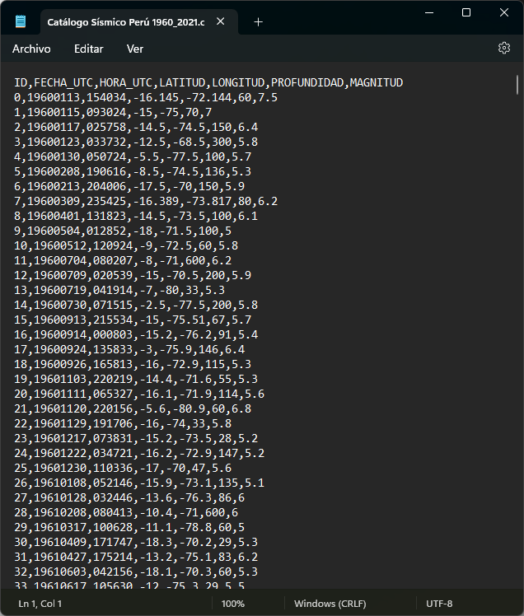
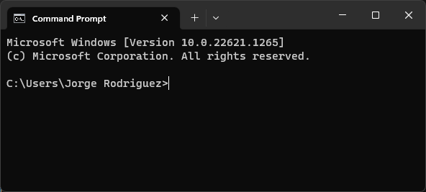
Utilidad
¿Qué muestra la imagen?
¿Qué tipo de operación realiza el programa?
¿Consideras importantes los procesos de carga de datos en tu vida profesional?
Programa Estadístico
Procesando registros….
Se cargaron 22711 registros
¿Desea generar estadísticas? [s/n]:
|
Implementar cargas de datos en Java.

Slide 10
1
Clases StringBuilder y StringBuffer
2
Práctica
contenido
Notes:
https://i.pinimg.com/736x/bc/89/ad/bc89ad92528fcb93c4e8c101f4336052--table-of-contents-template-templates-for-powerpoint.jpg

Slide 11
1
Clases StringBuilder y StringBuffer
2
Práctica
contenido
Notes:
https://i.pinimg.com/736x/bc/89/ad/bc89ad92528fcb93c4e8c101f4336052--table-of-contents-template-templates-for-powerpoint.jpg

Slide 12

Introducción
1. Clases StringBuilder y StringBuffer
StringBuilder y StringBuffer representan una secuencia de caracteres mutable.
Permiten un uso eficiente de cadenas de texto al modificar su tamaño automáticamente.
Ideales para procesos de concatenación masiva.
Su estructura de almacenamiento y métodos son similares.
Difieren en que StringBuilder es más rápida en escenarios donde no se requiere sincronización (trabajo con múltiples hilos).
Especialmente útiles para operaciones I/O donde grandes flujos de datos van a ser procesados por la aplicación.

Slide 13
Estructura
1. Clases StringBuilder y StringBuffer
capacity = 20
C | O | D | I | N | G
length = 6
espacio reservado
Estructura de un StringBuffer / StringBuilder​

Slide 14
Creando un StringBuilder
1. Clases StringBuilder y StringBuffer
// Usando el constructor vacío StringBuilder sbMensaje = new StringBuilder();
// Estableciendo una capacidad inicial StringBuilder sbRefran = new StringBuilder(100); // Asignando una cadena StringBuilder sbOracion =
new StringBuilder(“Uno es lo que elige ser");

Slide 15
StringBuilder. Principales métodos.
1. Clases StringBuilder y StringBuffer
Método​ | Descripción​
append( obj ) StringBuilder​ | Agrega un objeto al final del StringBuilder​.
insert( obj ) StringBuilder​ | Agrega un objeto al inicio del StringBuilder.​
reverse() StringBuilder​ | Invierte la cadena del StringBuilder​.
delete(ini,fin) StringBuilder​ | Elimina la cadena desde el índice ini hasta fin​.
deleteCharAt(idx) StringBuilder​ | Eliminar el carácter en el índice idx​.
replace(ini,fin,str) StringBuilder​ | Reemplaza la cadena de los índices ini a fin con str​.
substring(ini,fin) String​ | Devuelve un String de la cadena en los índices ini a fin​.
toString() String​ | Devuelve un String a partir del StringBuilder​.
length() int​ | Devuelve el tamaño de la cadena del StringBuilder​.
capacity() int​ | Devuelve la capacidad del StringBuilder​.

Slide 16
Creando un StringBuffer
1. Clases StringBuilder y StringBuffer
// usando el constructor vacío StringBuffer sbTelefonos = new StringBuffer();
// asignando una capacidad StringBuffer sbDireccion = new StringBuffer(300); // asignando una cadena StringBuffer sbCorreos =
new StringBuffer(“atorres@utp.edu.pe");

Slide 17
StringBuffer. Principales métodos.
1. Clases StringBuilder y StringBuffer
Método​ | Descripción​
append( obj ) StringBuffer​ | Agrega un objeto al final del StringBuffer​.
insert( obj ) StringBuffer​ | Agrega un objeto al inicio del StringBuffer.​
reverse() StringBuffer​ | Invierte la cadena del StringBuffer​.
delete(ini,fin) StringBuffer​ | Elimina la cadena desde el índice ini hasta fin​.
deleteCharAt(idx) StringBuffer​ | Eliminar el carácter en el índice idx​.
replace(ini,fin,str) StringBuffer​ | Reemplaza la cadena de los índices ini a fin con str​.
substring(ini,fin) String​ | Devuelve un String de la cadena en los índices ini a fin​.
toString() String​ | Devuelve un String a partir del StringBuffer.​
length() int​ | Devuelve el tamaño de la cadena del StringBuffer​.
capacity() int​ | Devuelve la capacidad del StringBuffer​.
Todos estos métodos en realidad son funciones que retornan una referencia al mismo objeto StringBuilder a excepción de toString()

Slide 18
Ejemplo: uso de StringBuilder
1. Clases StringBuilder y StringBuffer
StringBuilder frase = new StringBuilder(64); frase.append(" como hayas querido ¿?"); frase.insert(0, "Que algo no haya salido"); int inicio = frase.indexOf("¿?"); frase.replace(inicio, inicio + 2,
"no significa que sea inútil"); frase.append(" - Thomas Edison"); System.out.println("Frase: " + frase); System.out.println("Frase invertida: " + frase.reverse()); System.out.println("Capacidad: " + frase.capacity()); System.out.println("Longitud: " + frase.length()); frase.trimToSize(); System.out.println("Luego de compactar la estructura..."); System.out.println("Capacidad: " + frase.capacity()); System.out.println("Longitud: " + frase.length());
Salida:
Frase: Que algo no haya salido como hayas querido no significa que sea inútil - Thomas Edison
Frase invertida: nosidE samohT - litúni aes euq acifingis on odireuq sayah omoc odilas ayah on ogla euQ
Capacidad: 130
Longitud: 86
Luego de compactar la estructura...
Capacidad: 86
Longitud: 86

Slide 19
¿Cuándo usar StringBuffer y StringBuilder?
1. Clases StringBuilder y StringBuffer
Thread
Thread
Thread
StringBuffer
StringBuilder
Thread
Thread
Thread
En Aplicaciones Distribuidas
En Aplicaciones Tradicionales
Ofrece seguridad de hilos (threads).
Métodos sincronizados.
Bajo rendimiento.
Existe desde Java 1.0
No ofrece seguridad de hilos (threads).
Métodos no sincronizados.
Alto rendimiento
Existe desde Java 1.5

Slide 20
1
Clase StringBuilder y StringBuffer
2
Práctica
contenido
Notes:
https://i.pinimg.com/736x/bc/89/ad/bc89ad92528fcb93c4e8c101f4336052--table-of-contents-template-templates-for-powerpoint.jpg

Slide 21
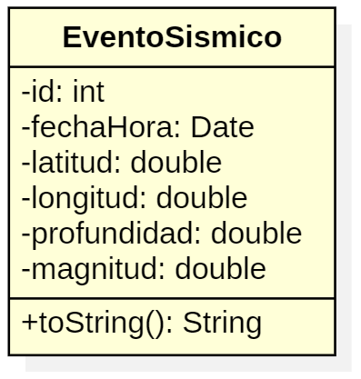

Ejercicio
2. Práctica
Escribir un programa en Java para cargar y procesar los datos contenidos en el archivo DataCatalogoSismico.java
La clase GestorDatos tendrá la responsabilidad de leer y cargar los datos. Los datos deben cargarse en un arreglo de tipo EventoSismico.
GestorDatos debe Implementar además los métodos:
mostrarEventos(): muestra los datos de los eventos sísmicos.
contarEventosPorMagnitud(): devuelve el número de eventos sísmicos dado un rango mínimo y máximo de magnitudes.
Imagen obtenida de: https://www.insurancejournal.com/app/uploads/2019/01/seismograph-earthquake-activity.jpg

Slide 22


Tarea grupal
Crear 6 aplicaciones que lean y procesen datos para generar reportes HTML.
Deben manejarse 300 registros por aplicación, como mínimo, con al menos 6 campos (atributos).
Los datos deben estar en una clase aparte, que asumirá el papel de repositorio.
Diseñar e implementar las clases pertinentes, teniendo en cuenta el principio de separación de responsabilidades.
Nota: pueden obtener datos públicos desde la Plataforma Nacional de Datos Abiertos: https://www.datosabiertos.gob.pe/
Indicaciones
Grupos: 3 integrantes (máximo)
Entregables: a). Video de 3 minutos (máximo) explicando las soluciones propuestas; b). Archivo ZIP conteniendo el Proyecto java con las soluciones.
Todos los integrantes deben aparecer en el video explicando los ejercicios.
Recuerda revisar en la plataforma la rúbrica de la tarea grupal.
Imagen obtenida de: https://upload.wikimedia.org/wikipedia/commons/0/0a/AnantP%40java.png

Slide 23


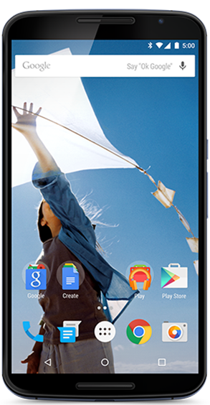


Resumen de la sesión
StringBuilder.
StringBuffer.
Diferencias con String.
Principales métodos.
¿Cuándo utilizarlos?
Imagen obtenida de:
https://www.pngmart.com/files/16/Portable-Laptop-Top-View-PNG-Transparent-Image.png / https://static.vecteezy.com/system/resources/previews/010/851/398/original/realistic-black-glasses-top-view-png.png
https://creazilla-store.fra1.digitaloceanspaces.com/cliparts/61158/paperclips-clipart-xl.png / https://images.frandroid.com/wp-content/uploads/2019/04/google-nexus-6.png
https://www.freeiconspng.com/thumbs/pencil-png/pencil-4.png

Slide 24

Bibliografía
Tanenbaum & Van Steen (2008). Algoritmos y Estructuras de Datos - Principios y Paradigmas, 2da Edición. Pearson Education​.
Khalid A. Mughal & Rolf W. Rasmussen (2017). A Programmer’s guide to Java SE 8 Oracle Certified Associate.
Schildt, Herbert (2019). A Java Beginner’s Guide Eighth Edition. Oracle Press.
Schildt, Herbert (2019). Java The Complete Reference Eleventh Edition. Oracle Press.
Joyanes, Luis (2008). Fundamentos de Programación. Cuarta edición. McGraw-Hill.
Imagen obtenida de:
https://images.unsplash.com/photo-1567168544646-208fa5d408fb?ixlib=rb-4.0.3&ixid=MnwxMjA3fDB8MHxzZWFyY2h8Mnx8c3R1ZGVudCUyMGxpYnJhcnl8ZW58MHx8MHx8&w=1000&q=80

